Slide 1
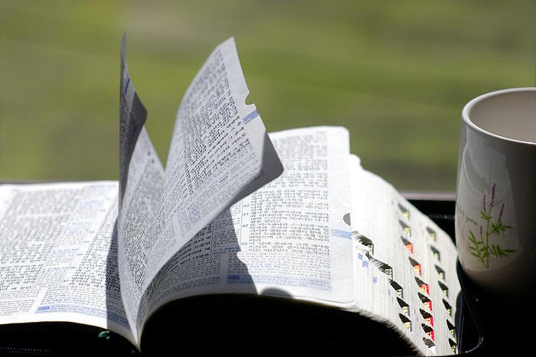
교독문
129번
(종려주일)

Slide 2
교독문 129번 – 종려주일
시온의 딸아 크게 기뻐할찌어다
예루살렘의 딸아
즐거이 부를지어다

Slide 3
교독문 129번 – 종려주일
보라 네 왕이 네게 임하시나니
그는 공의로우시며 구원을 베푸시며
겸손하여서 나귀를 타시나니
나귀의 작은 것 곧 나귀 새끼니라

Slide 4
교독문 129번 – 종려주일
내가 에브라임의 병거와
예루살렘의 말을 끊겠고
전쟁하는 활도 끊으리니
그가 이방 사람에게
화평을 전할 것이요

Slide 5
교독문 129번 – 종려주일
그의 통치는 바다에서 바다까지 이르고
유브라데 강에서
땅 끝까지 이르리라

Slide 6
교독문 129번 – 종려주일
앞에서 가고 뒤에서 따르는 무리가
소리 높여 이르되
호산나 다윗의 자손이여 찬송하리로다
(다같이)→

Slide 7
교독문 129번 – 종려주일
(다같이)
주의 이름으로 오시는 이여
가장 높은 곳에서 호산나 하더라
<아 멘>

